Slide 1

Вопрос повестки № 8
«О программах Академпарка по поддержке проектных команд научных институтов»
Логвинский А.Л.
Исполнительный директор Фонда «Научно-технологический парк Новосибирского Академгородка»
Правительство Новосибирской области

Slide 2


3 основных программы
поддержки
высокотехнологичных и
наукоёмких проектов

Slide 3
Для кого
Молодые ученые и разработчики
Руководители проектов
Технопредприниматели
Студенты и недавние выпускники
естественно-научных вузов

Slide 4


1,5 месяца погружения в свой проект:
Знакомство с бизнес-средой
Меры поддержки и институты развития
Экспертная оценка проекта
Еженедельные встречи: обсуждение результатов работы, корректировка траектории развития проекта
Экспертная поддержка 24/7

Slide 5
Семинары/лекции/мастер-классы на актуальные темы:
Особенности старта высокотехнологичного бизнеса
Конкурентный анализ
Customer development
Маркетинг и продажи
Эффективное представление инновационного проекта
Привлечение инвестиций

Slide 6
Для кого:
Любознательных
Перспективных
Ищущих себя
С идеей
Руководителей
Корыстолюбивых

Slide 7
Эксперты:

Slide 8
Партнёры:

Slide 9
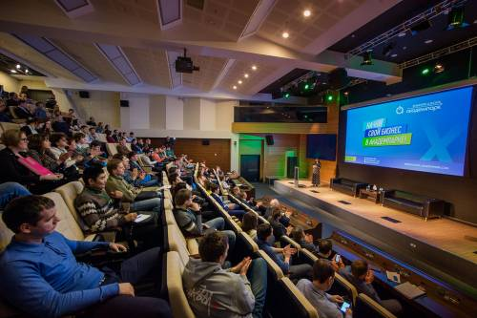
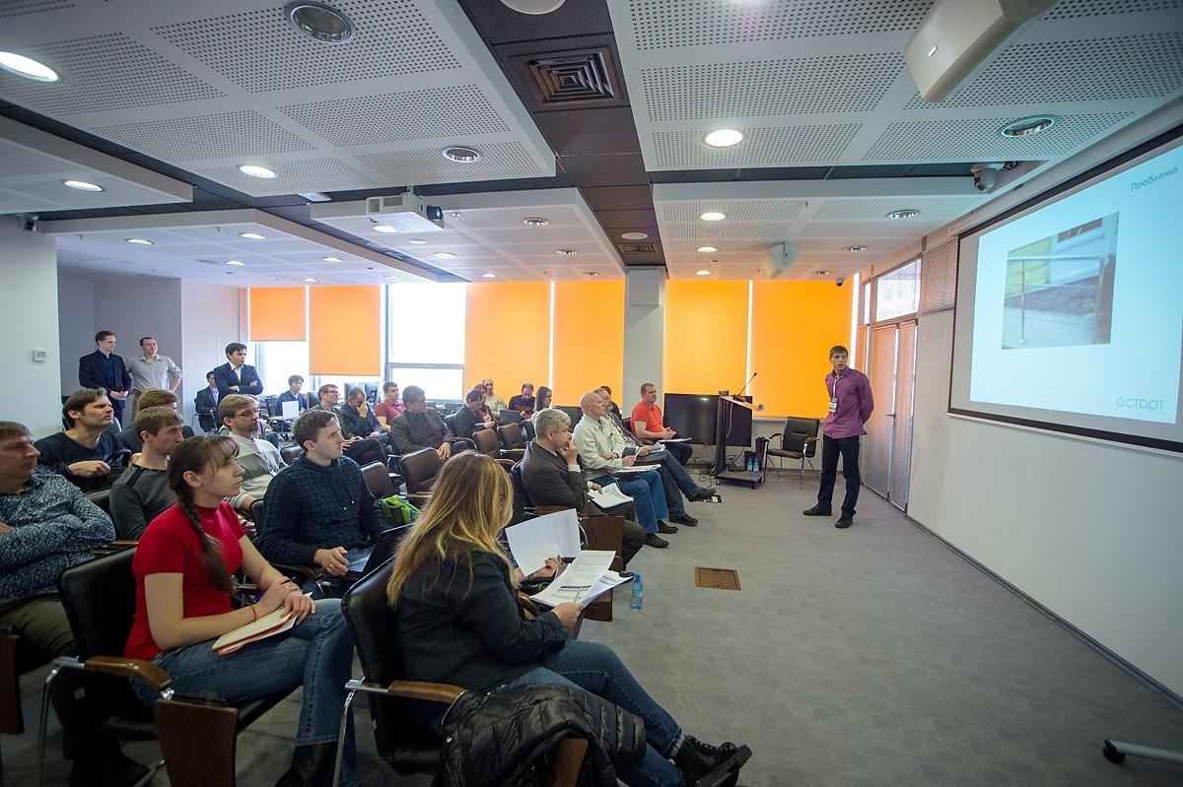
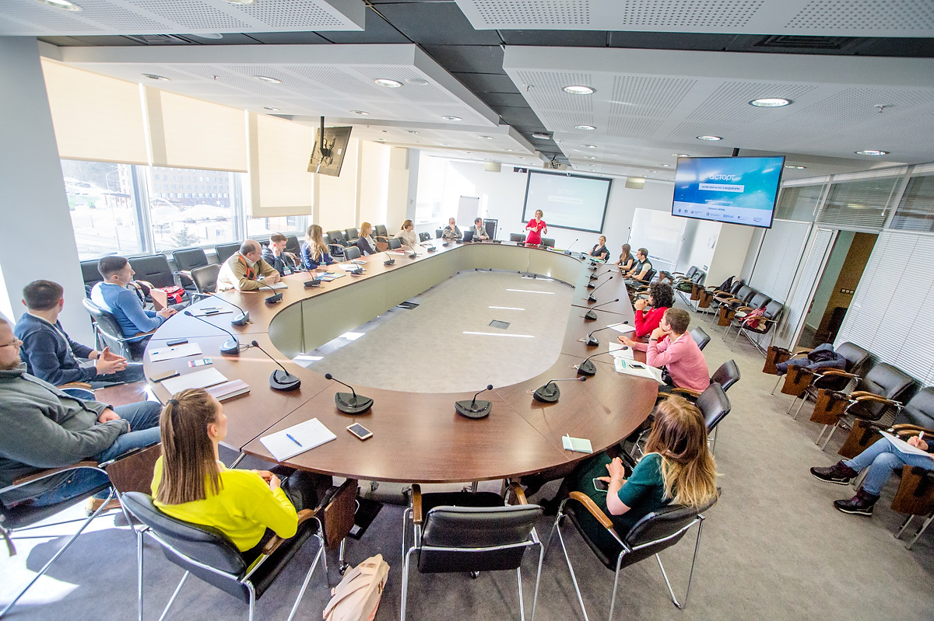
Календарь
4 октября – 14 ноября 2019 г.
4 – 6 октября: I интенсив
12,19 октября: трекшн-митинги
24 октября: полуфинал
25 – 27 октября: II интенсив
2 и 9 ноября: трекшн-митинги
14 ноября: финал
Занятия по пятницам, субботам и воскресениям

Slide 10
Заявки принимаются до 21.09.2019
astart.academaprk.com
Или в

Slide 11

Бизнес инкубатор
Что такое бизнес-инкубатора Академпарка:
Система мер поддержки, направленных на обеспечение начинающих проектов недостающими материальными, интеллектуальными, финансовыми ресурсами и недостающими компетенциями, расширение партнёрской сети компании
«Коллективный бизнес – ангел»

Slide 12
Бизнес инкубатор
Направления поддержки:
Экспертное сопровождение проектов
Доступ к институтам и программам финансовой поддержки и частным инвесторам
Субсидирование работ, выполняемых сервисными компаниями Академпарка и другими подрядчиками, аутсорсинг
Аренда офисных и специализированных рабочих мест
Юридические и бухгалтерские услуги
Доступ к корпоративным заказчикам и экспертам
Сообщество технологических предпринимателей
PR–сопровождение, использование бренда Академпарк

Slide 13

Бизнес инкубатор
Как стать резидентом?
А:СТАРТ
Экспертный совет
incubator.academaprk.com
Или в

Slide 14


Грантовые программы Фонда содействия инновациям
УМНИК*
  до 30 лет
  500 тыс. руб.
Старт*
  ф/л или малое предприятие до 2 лет
  2-10 млн. руб.
Развитие*
  Малое предприятие больше 2 лет
  До 15 млн. руб.
  Софинансирование 30%
* идёт приём заявок

Slide 15
Грантовые программы Фонда содействия инновациям
Конкурсы в 2020 году:*
УМНИК
  3-4 квартал 2020 года
СТАРТ
  Постоянно в течении года
Развитие
  2-3 квартал 2020 года
* Предварительный график

Slide 16
Грантовые программы Фонда содействия инновациям
Сервисы регионального представительства:
Консультационное и информационное сопровождение
Лоббирование интересов новосибирских компаний
Сопровождение программы УМНИК на территории региона
Организация экспертиз
Продвижение программ Фонда
Последующее сопровождение победителей
Программы ФСИ НТИ
* Поддержка представительства компаниям из НСО оказывается на безвозмездной основе

Slide 17
Грантовые программы Фонда содействия инновациям
incubator.academaprk.com
fasie.com
Или в

Slide 18


2019
грант ФСИ, СТАРТ 2 млн. руб.
«Алгоритм статистического анализа посещения мероприятий на основе технологии машинного зрения с использованием нейросети»
Истории успеха
2018
ООО «ТЕВИКОН», проект «Система анализа посещения мероприятий основана на технологиях машинного зрения и нейронных сетей».
Растворцев В.В., Растворцев Е.Е. – выпускник и преподаватель НГТУ
Проект «Сервис потоковой статистики на базе нейронных сетей» А:СТАРТ 2017

Slide 19
«Разработка и программное обеспечение предсерийного образца аппаратуры радиально-частотного грант УМНИК 400 тыс. руб.
Истории успеха
В апреле того же года стал резидентом БИ Академпарка с компанией ООО «ГЕОВИЗЕР», проект «Приборы электромагнитных исследований».
2017
Фадеев Д.И., ГГФ НГУ
«Разработка приборов электромагнитных исследований»
* Общая выручка резидентов и выпускников бизнес-инкубатора Академпарка за 2017 год по данным ФНС составила 1,5 млрд. руб.

Slide 20
Контакты:
Алексей Логвинский +7 913 935 22 66
Алексей Старостин +7 923 180 80 58
incubator.academaprk.com
Раздел: О нас _ Контакты

Slide 21

Бизнес-ускоритель А:СТАРТ
Бизнес-инкубатор Академпарка
Фонд содействия инновациям

